Slide 1
Presentación Capstone
“E-Sweet Blessing”
Ingeniería Informática
Escuela de Informática y Telecomunicaciones
Sede [Puente Alto]
2025

Slide 2
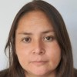
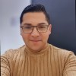
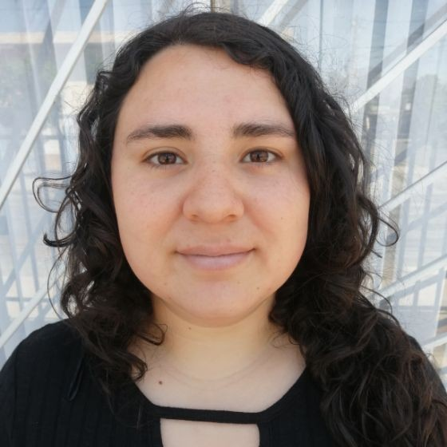
Priscilla Rodríguez Valdebenito
  Jefe de proyectos/BD
  Generadora ERS
INTEGRANTES DEL PROYECTO
Manuel Navarro Toledo
  Analista Programador/QA
  Creador Casos de uso
Antara Rodríguez Vergara
  Desarrolladora/Diseñadora
  Diseñadora Mockup

Slide 3
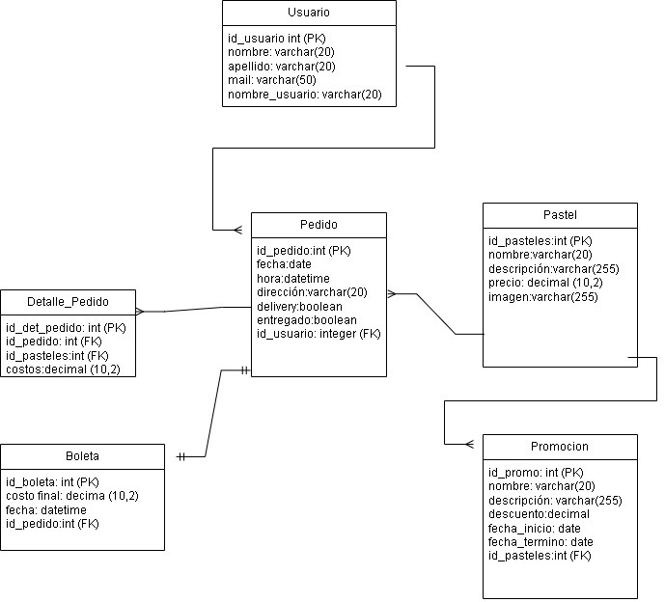
Diseño del Sistema
Modelo Datos Relacional

Slide 4
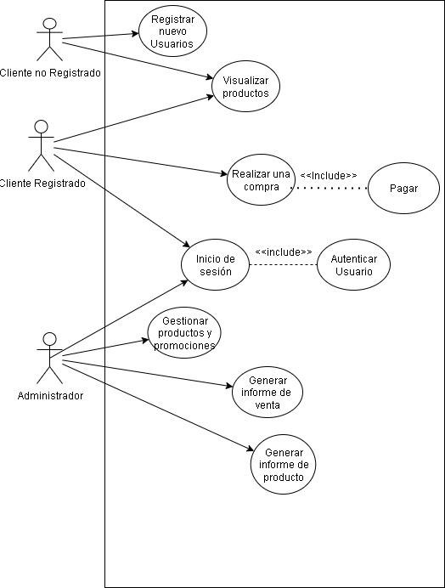
Diseño del Sistema
Diagrama de Caso Uso

Slide 5
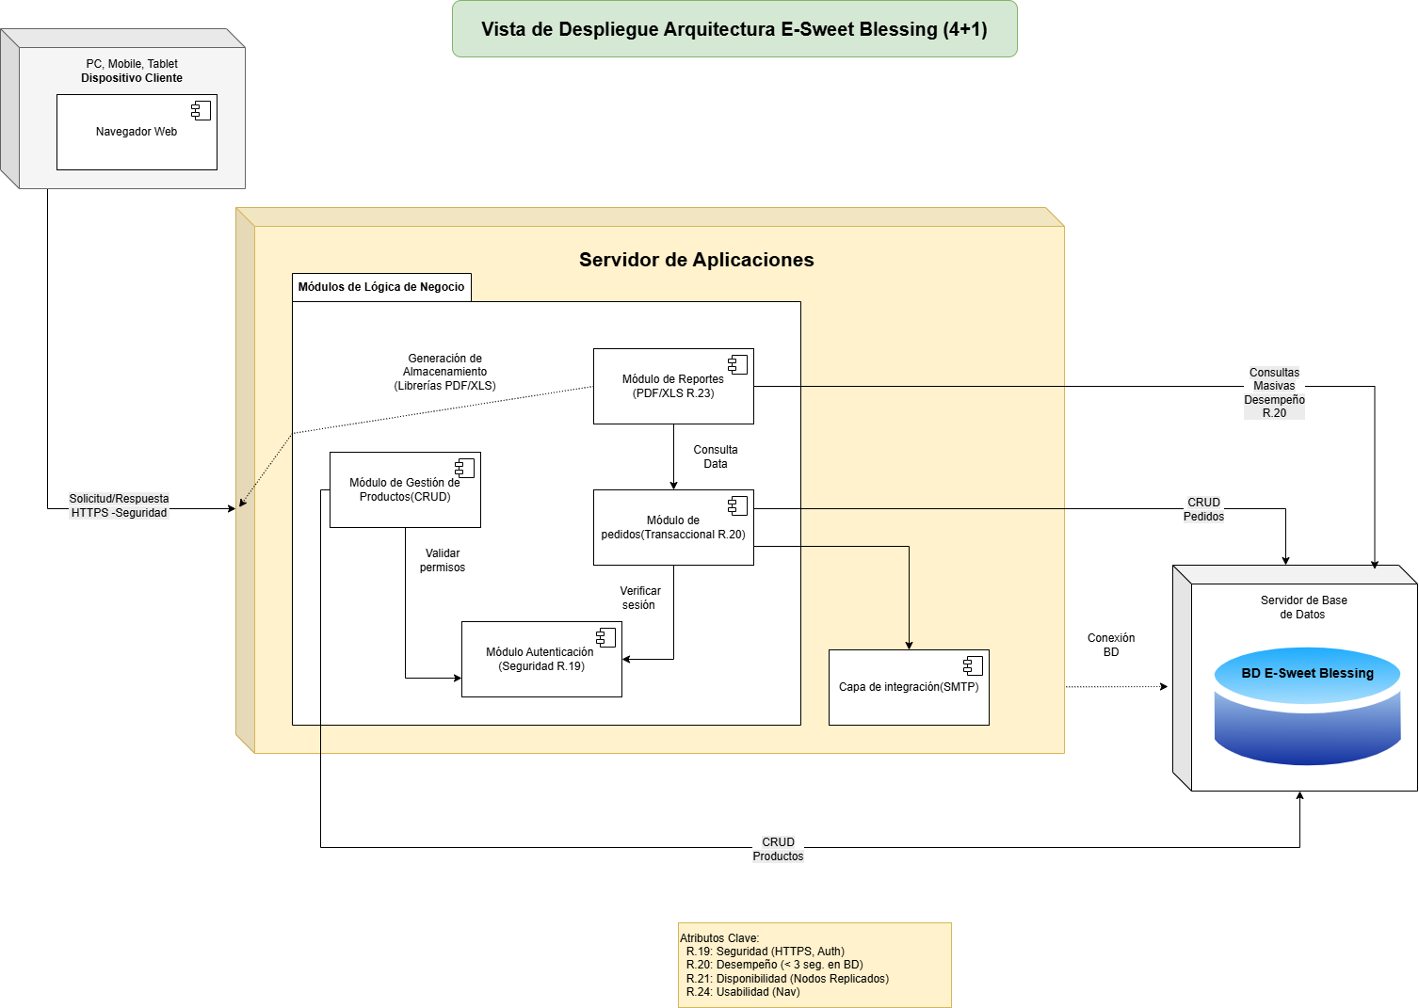
Arquitectura del Sistema
Patrón arquitectónico seleccionado para el desarrollo y Diagrama Vista Física:
Patrón arquitectónico seleccionado:
Arquitectura en capas, basada en el patrón MTV/MVC (propio de Django).

Slide 6
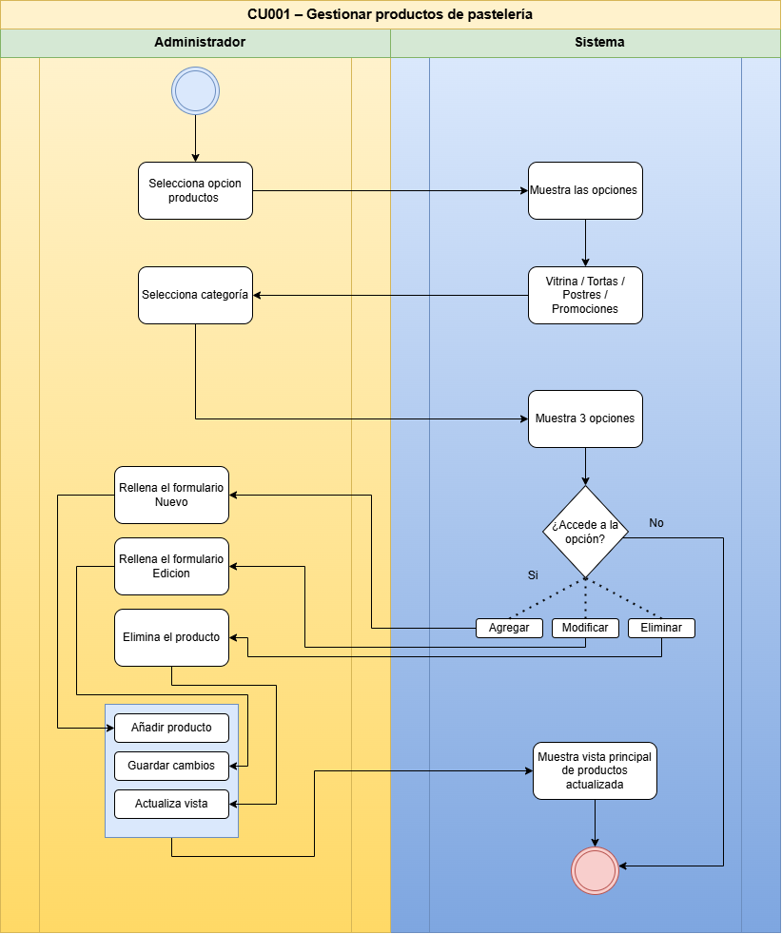
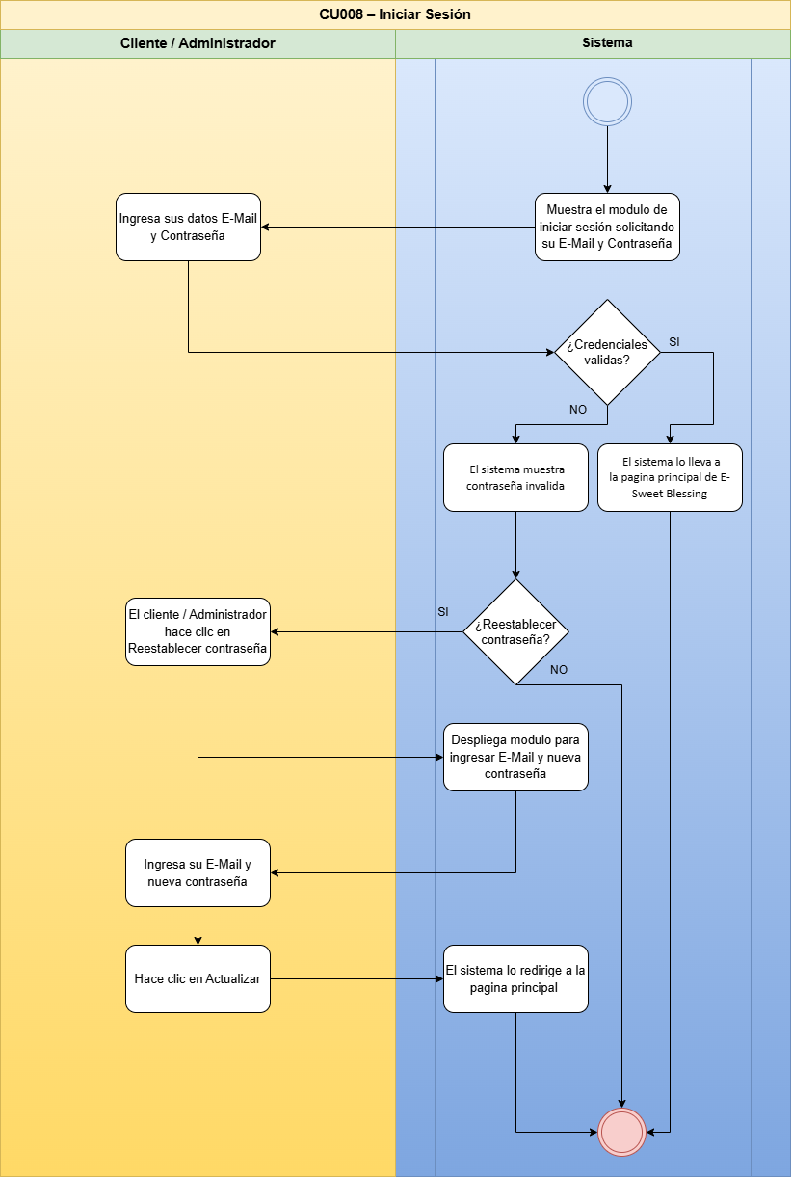
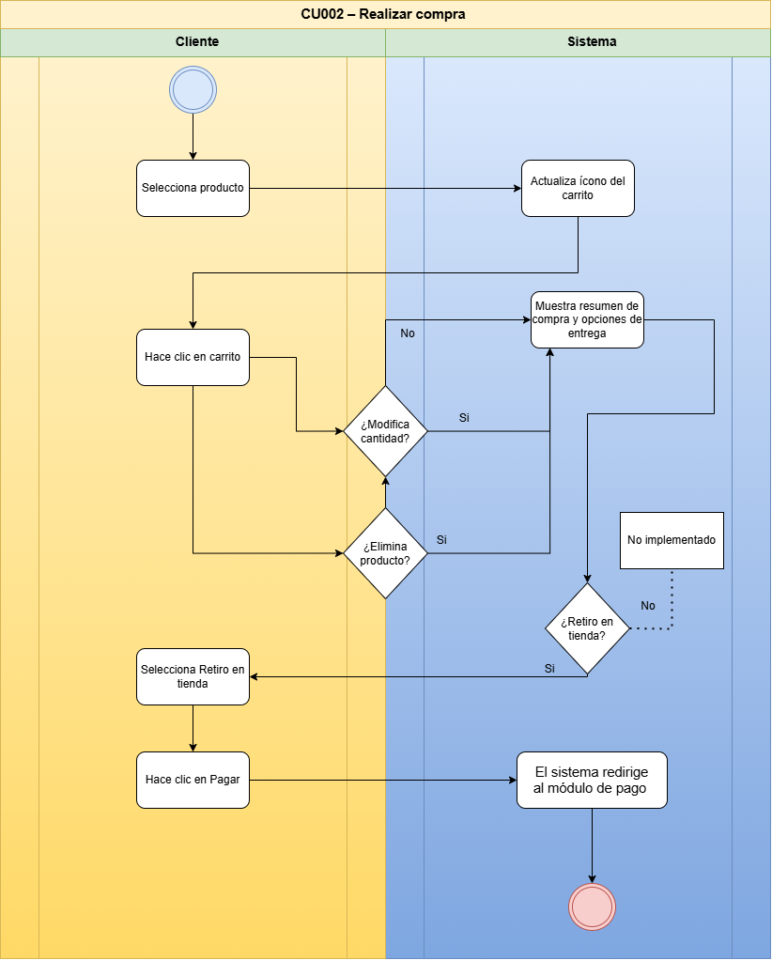
Arquitectura del Sistema
Diagramas de Actividades (incluir solo aquellos 3 más importantes del negocio)

Slide 7
Tecnologías del Desarrollo
Breve descripción de las tecnologías y versiones utilizadas para el desarrollo
Backend
Python 3.x, framework web Django.
Base de datos
Motor de base de datos relacional, utilizando SQLite en el entorno de desarrollo, integrado mediante el ORM de Django.
Frontend
Tecnologías web estándar HTML5, CSS3 y JavaScript, compatible con navegadores modernos.
Entorno de desarrollo
Visual Studio Code
Control de versiones y trabajo colaborativo
GitHub

Slide 8
Planificación

Slide 9
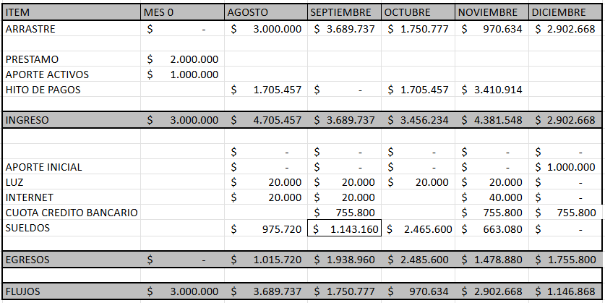
Resumen de Costos Estimados del Proyecto
Flujo de caja

Slide 10
Presentación del sistema desarrollado en vivo

